Slide 1
Waterstof en maatregelen
Margreet Spoelstra
NWP kennissessie Veiligheid
13 juni 2023

Slide 2
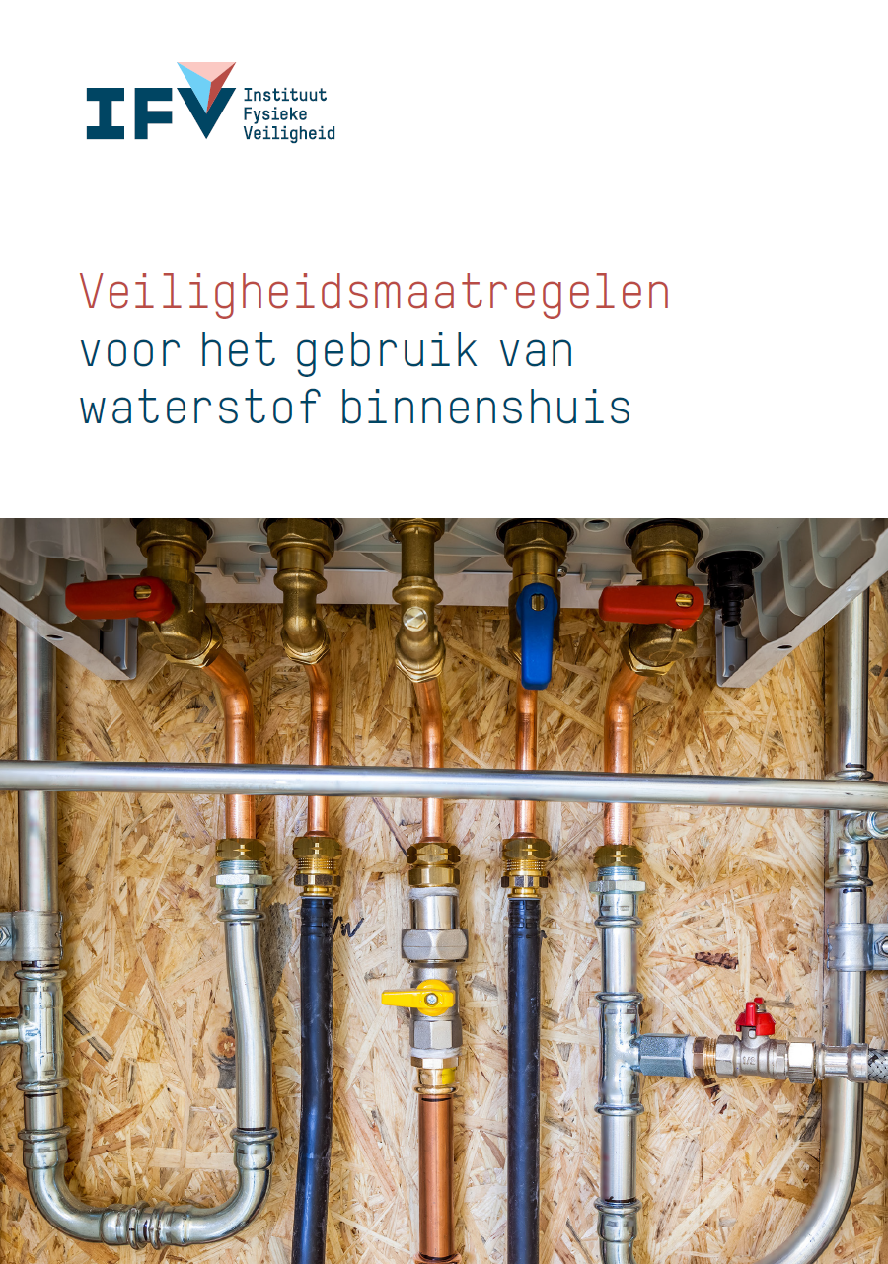
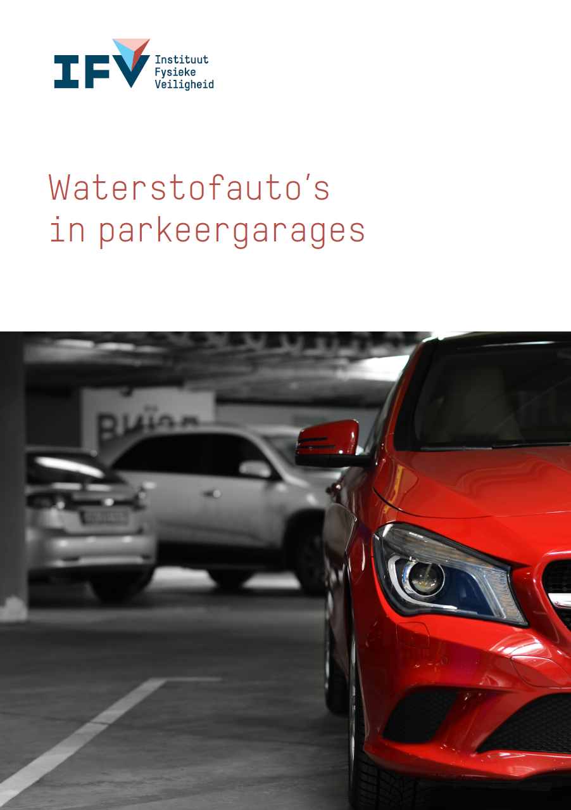
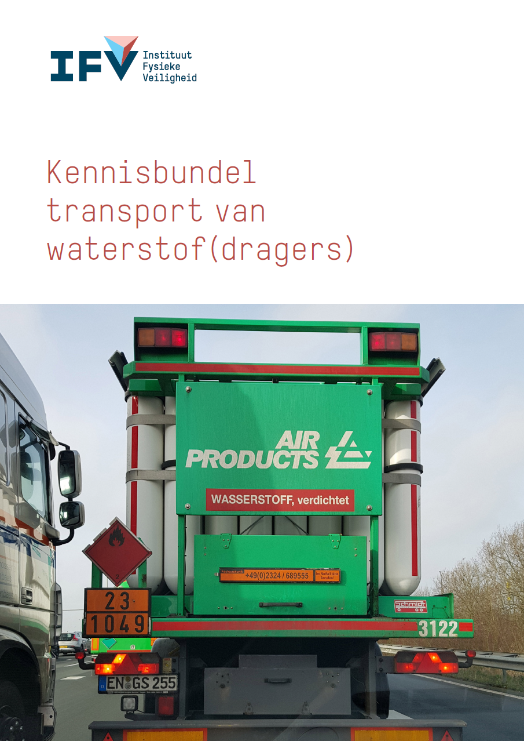
Wie ben ik?
margreet.spoelstra@nipv.nl
Nederlands Instituut Publieke Veiligheid (NIPV). Hiervoor werkzaam bij o.a. het RIVM (11 jaar) en de brandweer (3 jaar).
Lectoraat Energie- en transportveiligheid (ETV) onder leiding van Nils Rosmuller.
Het lectoraat zet zich in voor een veilige energietransitie. Mijn specialiteit is waterstof: https://nipv.nl/waterstof/
Margreet Spoelstra
NWP kennissessie Veiligheid
13 juni 2023
Scenarioboek Energietransitie

Slide 3
Waar kom je waterstof tegen?
 | Industrie | Gebouwde omgeving | Mobiliteit
Productie | Elektrolyse | Elektrolyse | N.v.t.
Transport | Buisleidingen, tubetrailers | Tubetrailers, cilinders | Tubetrailers
Opslag | Gasvormig en vloeibaar H2 | Waterstoftankstations | Waterstoftanks
Gebruik | Warmte, productieprocessen | Woningen (warmte), aggregaten (stroom) | Voertuigen e.d.
Maar ook waterstofdragers (ammoniak), conversie van en naar waterstof, laden en lossen enz.
De risico’s worden vooral bepaald door de opslag en transport van waterstof (hoeveelheid, druk) en de omgeving waarin dit plaats vindt.
Margreet Spoelstra
NWP kennissessie Veiligheid
13 juni 2023

Slide 4
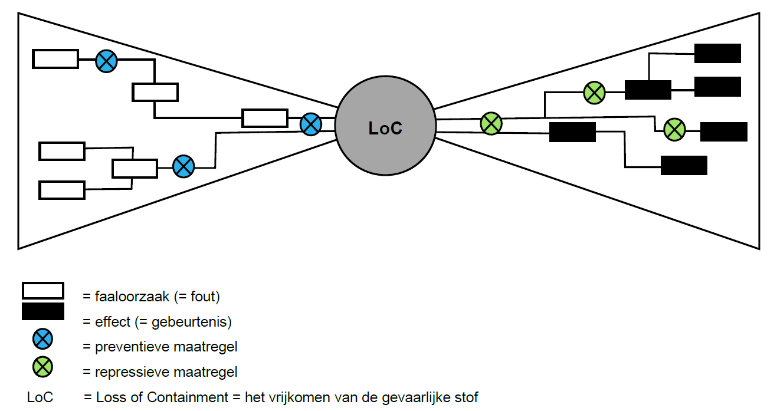
Maatregelen
Margreet Spoelstra
NWP kennissessie Veiligheid
13 juni 2023
Bron: IFV (2020). Veiligheidsaspecten van waterstof in een besloten ruimte
Vlinderdas:
Links: foutenboom met preventieve maatregelen
Rechts: gebeurtenissenboom met repressieve maatregelen

Slide 5
Maatregelen
Preventieve maatregelen = kansbeperkende maatregelen = voorkomen van het vrijkomen van waterstof.
Repressieve maatregelen = effectbeperkende maatregelen = beperken omvang uitstroming, beperken omvang schade.
Type maatregelen
Organisatorische maatregelen
Bouwkundige maatregelen
Installatietechnische maatregelen
Margreet Spoelstra
NWP kennissessie Veiligheid
13 juni 2023

Slide 6
Voorbeelden van maatregelen
 | Preventieve maatregelen | Repressieve maatregelen
Organisatorisch | Landelijk beleid (normen, wet- en regelgeving) Gemeentelijk beleid (ruimtelijke ordening, vergunning) Eigen beleid veilig gebruik van waterstof Goed opgeleid personeel die procedures volgen (installateurs, contractors, inspectie) Geen waterstof gebruiken Vermijden ontstekingsbronnen | Noodplan, BHV Oefenen van eigen personeel Oefenen met brandweer
Bouwkundig | Juiste materialen Installaties liever buiten dan binnen Ventilatie Waterstofdetectie i.c.m. alarmering en afsluiters | Afstand tussen installatie en omgeving Beschermende constructie tussen installatie en omgeving Bereikbaarbaarheid hulpdiensten Veilige vluchtwegen
Installatietechnisch | Veilig ontwerp en veilige installatie Monitoring procesparameters i.c.m. alarmering en afsluiters (temperatuur, druk, debiet) Tijdig onderhoud | Druk en inhoud installatie Explosieontlasting Sprinklers
Margreet Spoelstra
NWP kennissessie Veiligheid
13 juni 2023
De meeste incidenten zijn uiteindelijk te wijten aan menselijk falen.

Slide 7
Wat kan de brandweer doen?
Brandweer Nederland (Programma Veilige energietransitie):
Veiligheidsregio’s Friesland, Groningen en Drenthe kijken naar de toepassing van waterstof in woningen (i.v.m. pilots Hoogeveen en Wagenborgen).
De veiligheidsregio’s in Noord-Holland kijken naar waterstof op industriële schaal (opslag, transport, omzetting).
NIPV (Lectoraat Energie- en transportveiligheid):
Informatiefunctie - Kennisfunctie – Netwerkfunctie
Ontwikkelen, ontsluiten, toepassen en evalueren.
Margreet Spoelstra
NWP kennissessie Veiligheid
13 juni 2023

Slide 8
Wat kan de brandweer doen?
Veiligheidsregio’s:
Voorbereiden (trainen, oefenen, kennis opbouwen)
Adviseren (locatie, preventieve maatregelen)
Bron- en effectbestrijding (toevoer stoppen, tank en/of omgeving koelen, ‘niets doen’, blussen, afstand houden, ventileren
Margreet Spoelstra
NWP kennissessie Veiligheid
13 juni 2023

Slide 9
Visie veiligheid
Veiligheid begint met bewustwording
Veiligheid is een gevoel
Veiligheid is een keuze
Veiligheid is accepteren van (rest)risico’s
Veiligheid is kennis
Margreet Spoelstra
NWP kennissessie Veiligheid
13 juni 2023

Slide 10
Waterstof Veiligheid Innovatie Programma (WVIP)
Werkpakket 2: Risicobeheersing en incidentbestrijding. Producten zijn ondermeer:
Opzetten oefeningen voor brandweer over waterstofincidenten.
Algemene aandachtskaart waterstof.
Leidraad waterstofaggregaten.
Lessons learned waterstofincidenten (incidentbestrijding).
Bijdragen kennis aan andere werkpakketten.
Margreet Spoelstra
NWP kennissessie Veiligheid
13 juni 2023

Slide 11
Onthouden
Risico’s zijn nooit nul.
Risico’s zijn goed te beperken door het nemen van maatregelen.
Maatregelen moeten toegespitst zijn op de situatie ter plaatse.
Om veilig met waterstof om te gaan, is kennis nodig. De brandweer (veiligheidsregio) kan hierin adviseren.
Margreet Spoelstra
NWP kennissessie Veiligheid
13 juni 2023

Slide 12
Vragen?

